Slide 1
«Γυναίκες του Μεσαίωνα: φύλο και σεξ»
Εντοπίζοντας τη γυναίκα στην Ιστορία: Ιστοριογραφική αναζήτηση
ΙΙ22 Μεσαιωνική Ιστορία Β̍
Εαρινό εξάμηνο
Διδάσκουσα: Ν. Γιαντσή

Slide 2
Εντοπίζοντας τη γυναίκα στην Ιστορία: Ιστοριογραφική αναζήτηση
Όροι προς εξοικείωση κατά τη διάρκεια των μαθημάτων:
α) Γυναίκα
β) Φύλο στον Μεσαίωνα
γ) Σεξ

Slide 3
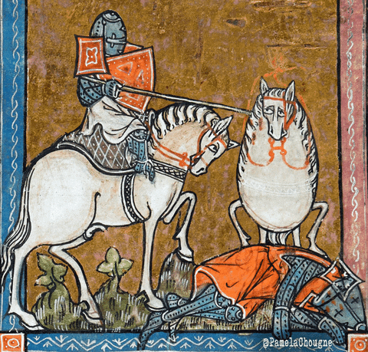
Τι είναι η ιστοριογραφία;

Slide 4
Πότε εμφανίζονται οι γυναίκες στην Ιστορία;
Οι πρώτες ιστορίες γυναικών άρχισαν να γράφονται στα τέλη του 19ου αιώνα από γυναίκες που ανήκαν κυρίως σε γυναικεία ή ακτιβιστικά κινήματα.
Ως ιστορίες δεν ξεφεύγουν από το διανοητικό κλίμα του ιστορικισμού, ενώ αφηγούνται τη δράση των «εξαίρετων γυναικών» του παρελθόντος.
Οι πρώτες γυναίκες που εξετάζονταν ήταν κυρίως βασίλισσες και άγιες.
Για πρώτη φορά μελετώνται γυναίκες ως ιστορικά υποκείμενα και ως υποκείμενα ιστορικής γραφής, εγκαινιάζοντας στην ιστοριογραφία προσεγγίσεις που προσλάμβαναν τις γυναίκες ως μέρος της Ιστορίας.

Slide 5
Οι περισσότερες γυναίκες που εκπονούσαν ιστορικές μελέτες δεν είχαν κάποια ακαδημαϊκή θέση, αλλά θα λέγαμε ότι η σκόπευσή τους ήταν περισσότερο πολιτική, καθώς η δράση τους διαπνεόταν από τα προτάγματα και τις διεκδικήσεις του φεμινιστικού κινήματος της εποχής του ύστερου 19ου αιώνα και των αρχών του 20ου.
τέλη 19ου – αρχές 20ου πρώτο φεμινιστικό κύμα
διεκδικούσε: την πραγμάτωση της ριζοσπαστικής ιδέας ότι «οι γυναίκες είναι άνθρωποι»
ζητούσε: α) οι γυναίκες να λαμβάνουν ίδια πολιτικά δικαιώματα με τους άνδρες, με πρώτο αυτό της ψήφου β) την ισότητα στην εργασία και γ) την πρόσβαση στην εκπαίδευση.
κάθε που ευοδώνονταν οι διεκδικήσεις, το κίνημα καλούνταν να επανεφεύρει τον εαυτό του σε μια προσπάθεια να ανταποκριθεί στις προκλήσεις των καιρών, αλλά και στις νέες ιδέες και τάσεις των επόμενων γενεών.

Slide 6
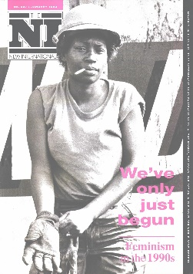
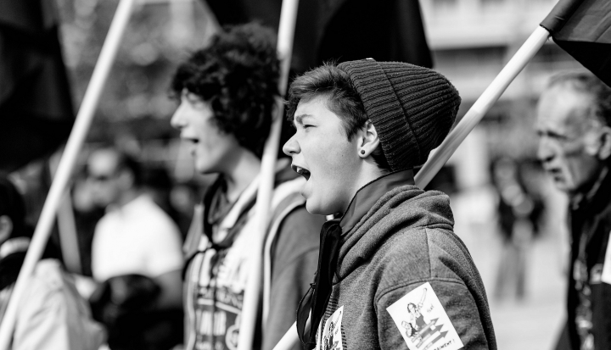
Σύμφωνα με τη γλωσσολόγο φεμινίστρια, Deborah Cameron, ο φεμινισμός στηρίζεται σε δύο βασικούς πυλώνες:
οι γυναίκες βρίσκονται σε υποδεέστερη θέση μέσα στην κοινωνία σε σχέση με τους άνδρες∙ υφίστανται ορισμένες αδικίες και έρχονται αντιμέτωπες με διάφορα συστημικά προσκόμματα, ακριβώς επειδή είναι γυναίκες.
η υποτέλεια των γυναικών δεν είναι ούτε αναπόφευκτη, ούτε επιθυμητή: είναι μια κατάσταση που μπορεί και πρέπει να αλλάξει μέσω πολιτικής δράσης.
ο φεμινισμός αφορά «τα δικαιώματα των γυναικών στη βάση της ισότητας των φύλων».
«τα γυναικεία δικαιώματα είναι ανθρώπινα δικαιώματα»
σύνθημα που ακουγόταν στις αρχές της δεκαετίας του 1990

Slide 7
Ως εκ τούτου, η χρήση της λέξης «φεμινισμός» μπορεί να παραπέμπει σε κάποια ή και σε όλα από τα παρακάτω προτάγματα:
α) Στον φεμινισμό ως ιδέα* ότι οι γυναίκες είναι άνθρωποι.
*προηγείται του πολιτικού κινήματος, δίνει τη βάση του - πριν από τον 19ο αιώνα, υπήρχαν γυναίκες που υπεραμύνονταν του φύλου τους: π.χ. Christine de Pizan και Hildergard του Bingen («η αξία κάθε ατόμου δεν κρίνεται από το σώμα και το φύλο του, αλλά από το κατά πόσο έχει τελειοποιήσει τη διαγωγή και τις αρετές του», Trésor de la cité des dames, 1405)
β) Στον φεμινισμό ως συλλογικό πολιτικό εγχείρημα, ότι δηλαδή πρόκειται για «ένα κίνημα που αποσκοπεί στην εξάλειψη του σεξισμού, της σεξιστικής εκμετάλλευσης και της καταπίεσης».
γ) Στον φεμινισμό ως διανοητικό/θεωρητικό πλαίσιο αναφοράς, δηλαδή ως «μία μορφή αναλυτικής προσέγγισης […] έναν συγκεκριμένο τρόπο διατύπωσης ερωτημάτων και αναζήτησης απαντήσεων».

Slide 8
H ιστορία των γυναικών αντλεί τις πρώτες της θεματικές από τη φεμινιστική θεωρία, θέτοντας ως πυρήνες ιστορικής ανάλυσης τις έννοιες της οικογένειας, της μητρότητας και των γυναικείων δικτύων φιλίας, ούτως ώστε να καταστήσει ορατές τις γυναίκες εντός του ιστορικού χρόνου και των ιστορικών εξελίξεων.

Slide 9
Οι γυναίκες ιστορικοί που προσπάθησαν να εγκαινιάσουν ένα νέο πεδίο ιστορικής μελέτης δεν είναι αποκομμένες από όσα συνέβαιναν και εντός της ιστορικής κοινότητας και του τρόπου που έως τότε γραφόταν η ιστορία.
Καίριες τομές στην ιστοριογραφία
Η κριτική στάση - κατά βάση από τη Γαλλία με τον Émile Durkheim και τον κύκλο του Henri Berr, αλλά και τον Γερμανό Karl Lambrecht στα τέλη του 19^{ου} - αρχές 20^{ου} αι - απέναντι στη συμβατική ιστοριογραφία της μεθοδικής ή «ρανκιανής» σχολής (σύμφωνα με τα υποδείγματα του Leopold von Ranke):
αντικειμενική καταγραφή του παρελθόντος (οι πηγές να συνιστούν τη βάση για την αφήγηση, η οποία προβαλλόταν ως κοσμική αλήθεια).
ερευνητικό ενδιαφέρον για πολιτικές και διπλωματικές υποθέσεις, στρατιωτικά θέματα και δράσεις μεγάλων προσωπικοτήτων.

Slide 10
Η ίδρυση της σχολής των Annales και η κυκλοφορία του ομώνυμου περιοδικού Annales d'Histoire Économique et Sociale (Χρονικά Οικονομικής και Κοινωνικής Ιστορίας) το 1929, από το οποίο οι ιστορικοί Lucien Febvre και Μ. Bloch καλούσαν:
στην εγκατάλειψη της γεγονοτολογικής ιστορίας που οργανώνεται χρονολογικά και εστιάζεται στα πολιτικά πράγματα των εθνών-κρατών μέσω του ανοίγματος της επιστήμης της ιστορίας προς τις κοινωνικές επιστήμες, τη γεωγραφία και γενικά την επιστημονική πολλαπλότητα των προσεγγίσεων.
στην έμφαση στη μεγάλη διάρκεια και σε μια ολιστική προσέγγιση της ιστορίας.
στη μετάθεση της προσοχής από την πολιτική ζωή στην οικονομική δραστηριότητα, την κοινωνική οργάνωση και τη συλλογική ψυχολογία.
→Στήνεται το πλαίσιο μελέτης ανθρώπων του ιστορικού χρόνου που βρίσκονταν στο περιθώριο. (οι απόκληροι της ιστορίας)
→ Χρησιμοποιούνται θεωρητικές και μεθοδολογικές προσεγγίσεις που θα μετατρέψουν την Ιστορία σε ιστορίες (τέλη ‘70, Le Goff, Pierre Nora)

Slide 11
Αυτή η ιστοριογραφική στροφή, αποτελεί ίσως, την πιο σημαντική για τη σταδιακή εδραίωση της ιστορίας των γυναικών ως διακριτό πεδίο της επιστήμης της ιστορίας.
Η φεμινιστική ιστοριογραφία αρχίζει να συνομιλεί με τις νέες μορφές κοινωνικής και οικονομικής ιστορίας που προωθούνταν από τη σχολή των Annales και να παράγει αξιοσημείωτες μελέτες διερεύνησης της σχέσης του γυναικείου φύλου με την οικονομική και κοινωνική ανισότητα.
Χαρακτηριστικότερες:
Alice Clark, The Working Life of Women in the Seventeenth Century, Frank Cass, Λονδίνο, 1968. (1η έκδοση 1919)
Wanda Sraiken Neff, Victorian Working Women: An Historical and Literary Study of Women in British Industries and Professions. 1832–1850, Frank Cass, Λονδίνο, επανέκδοση 1966. (1η έκδοση 1929)
Ivy Pinchbeck, Women Workers and the Industrial Revolution 1750–1850, Frank Cass, Λονδίνο, επανέκδοση 1969. (1η έκδοση 1930)

Slide 12
Τα περισσότερα πονημάτα της περιόδου προέρχονται κατά κόρον από τις χώρες των ΗΠΑ και της Μ. Βρετανίας, εκεί όπου οι πολιτικές και κοινωνικές ενώσεις γυναικών («σουφραζέτες), οι αγώνες για τη διεκδίκηση της γυναικείας ψήφου και της ίσης αμοιβής στην εργασία ήταν πιο έντονες.
Ειδικότερα στη Μ. Βρετανία, η μαρξιστική θεωρία ενσωματώθηκε στις μελέτες της ιστορίας των γυναικών, αναδεικνύοντας τη γυναικεία εργασία και την ιστορία των εργατικών στρωμάτων σε κεντρικούς θεματικούς άξονες.
Μέχρι και τη δεκαετία του 1960, οι επαγγελματίες ιστορικοί θεωρούσαν τις γυναικείες δραστηριότητες της μητρότητας, της συζύγου, της εργάτριας, της υπηρέτριας άσχετες με την ιστορία, με αποτέλεσμα οι γυναίκες ιστορικοί, αλλά και η ιστορία των γυναικών να μην χαίρουν σπουδαίας αναγνώρισης και υποδοχής.
Όμως, με την ανάδυση των κοινωνικών κινημάτων της εποχής για άρση των διακρίσεων βάσει της καταγωγής, του φύλου και της σεξουαλικότητας, καθώς και τις νέες διεκδικήσεις του φεμινιστικού κινήματος, πραγματοποιήθηκε μια διεύρυνση της ιστορίας των γυναικών, που δεν έγινε άτακτα, αλλά απέκτησε νέες αναλυτικές κατηγορίες, αντλώντας τα εργαλεία από τη θεωρία του δομισμού/στρουκτουραλισμού που κυριαρχούσε την περίοδο αυτή.

Slide 13
Δομισμός ανάλυση των δομών και των συστημάτων, είτε αυτά αφορούσαν:
α) τη γλώσσα (εμβληματική η φιγούρα του Ελβετού γλωσσολόγου Ferdinand de Saussure στις αρχές του 20^{ου} αιώνα με τη θεωρία της σημειωτικής → η γλώσσα ως αυτοτελές σύστημα σημείων [κάθε σημείο/σύμβολο = 1. σημαίνον, δηλαδή μια λέξη, μια ηχητική ή γραπτή εικόνα και η σχέση της με 2. σημαινόμενον, δηλ. μια σημασία]. Το νόημα δηλαδή προσδιορίζεται από τη μεταξύ τους σχέση και όχι από εξωτερικούς παράγοντες.)
β) τον πολιτισμό, για τον οποίο πρωτοστάτησε η ανθρωπολογία και συγκεκριμένα η δομιστική ανθρωπολογία του Claude Levi Strauss, ο οποίος στο δημοφιλές έργο του, La Pensée sauvage (1962), Άγρια σκέψη (1977), διερεύνησε τη σχέση ανάμεσα στον πολιτισμό και τη φύση, θεμελιώνοντας μια ιεραρχική σχέση μεταξύ τους, με τη φύση να υπάγεται στον πολιτισμό και να νοηματοδοτείται από αυτόν.
γ) την ψυχή, από την επιστήμη της ψυχανάλυσης, με εξέχοντα τον Jacques Lacan (διάδοχο του Freud), ο οποίος στα σεμινάριά του (The Psychoses, 1955–1956) αναζήτησε τη γενεαλογία της επιθυμίας, προτείνοντας ότι αυτή δομείται/διαμορφώνεται μέσα από την είσοδό της στον πολιτισμό – επικαλούμενος τον «νόμο του πατέρα» που απαγορεύει την αιμομιξία – και τη γλώσσα. Η εκμάθηση της γλώσσας, αλλά και των πολιτισμικών πρακτικών προδιαγράφουν για τον κάθε ένα από την παιδική του ηλικία την ταυτότητα φύλου και τη σεξουαλική επιθυμία.

Slide 14
Οι δομικές μελέτες
απέληγαν
σε δυαδικές/διπολικές αντιθέσεις, εξαιτίας του ότι μέσα από αυτές συγκροτούνταν η κοινωνική πραγματικότητα και η αντίληψη του ανθρώπου για τον εαυτό του και τα πράγματα.
η πιο σημαντική θεωρητική τομή στην ιστορία των γυναικών
Διάκριση
βιολογία (φύση) κοινωνία (πολιτισμός)
το βιολογικό (sex)
το κοινωνικό (gender).
δύο φύλα
Προϋπάρχον αντιθετικό δίπολο άνδρας - γυναίκα

Slide 15
Αυτά τα νέα θεωρητικά εργαλεία, συνδυάστηκαν με τις διεκδικήσεις του δεύτερου φεμινιστικού κύματος της περιόδου 1960-1980, οι οποίες μπορούν να συνοψιστούν ως εξής:
α) στην κατοχύρωση ευρύτερων πολιτικών και κοινωνικών δικαιωμάτων, όπως ίση αμοιβή στην εργασία, δικαίωμα στην άμβλωση και την αναπαραγωγή, προστασία από την οικογενειακή βία.
β) στη διάκριση ανάμεσα σε βιολογικό (sex) και κοινωνικό φύλο (gender).
γ) στην εισαγωγή του όρου της πατριαρχίας* ως τη βασική κοινωνική σχέση που παράγει, συντηρεί και αναπαράγει την γυναικεία καταπίεση και υποτέλεια.
δ) στη συγκρότηση της θεωρίας των «ξεχωριστών σφαιρών», δηλαδή στην τοποθέτηση των γυναικών και των γυναικείων δραστηριοτήτων στη σφαίρα του ιδιωτικού και εκείνη των ανδρών στη σφαίρα του δημόσιου χώρου.
ε) στη σταδιακή ενασχόληση με νέες θεματικές, όπως η οικογένεια, το σώμα και η σεξουαλικότητα.

Slide 16
*Η πατριαρχία στην κυριολεξία σημαίνει «εξουσία του πατέρα», ωστόσο χρησιμοποιείται από φεμινίστριες ιστορικούς και εν γένει ιστορικούς των γυναικών, του φύλου, αλλά και άλλων πεδίων ως συνώνυμο της ανδρικής κυριαρχίας για να περιγραφούν ευρύτερες κοινωνικές δομές.
Ποια κοινωνία νοείται ως ανδροκρατούμενη/πατριαρχική; Μια κοινωνία που οι δομές και οι θεσμοί της – νομικοί, πολιτικοί, θρησκευτικοί, οικονομικοί – βάζουν τους άνδρες σε θέση ισχύος έναντι των γυναικών:
Οι άνδρες μονοπωλούν ή κατά κανόνα καταλαμβάνουν θέσεις πολιτικής εξουσίας και ηγεσίας.
Οι άνδρες απολαμβάνουν νομικά κατοχυρωμένα δικαιώματα, τα οποία οι γυναίκες δεν έχουν.
Οι άνδρες κατέχουν ή ελέγχουν περισσότερους οικονομικούς πόρους από τις γυναίκες.
Οι άνδρες έχουν άμεση εξουσία πάνω στις γυναίκες της οικογένειας ή του νοικοκυριού τους∙ μια εξουσία που κατοχυρώνεται από τον νόμο, τη θρησκεία, την εθιμική παράδοση.
Οι δραστηριότητες, οι επαγγελματικές και μη ασχολίες, οι καλλιτεχνικές δημιουργίες, οι ιδέες και οι γνωστικές εξειδικεύσεις των ανδρών θεωρούνται μεγαλύτερου κύρους από τις αντίστοιχες των γυναικών.
Οι άνδρες χρησιμοποιούν τη βία ως μέσο ελέγχου και εκφοβισμού των γυναικών.
Η πραγματική ισότητα είναι ζήτημα δομών, όχι προσωπικής ηθικής και πνεύματος των ατόμων.

Slide 17
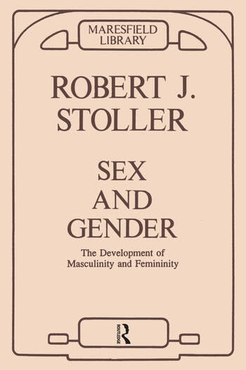
Τι σημαίνουν βιολογικό και κοινωνικό φύλο:
Το βιολογικό/γενετήσιο (sex) φύλο προκύπτει από τη φυσική ανατομία, συγκροτείται στη βάση της σωματικής διαφοράς και των αναπαραγωγικών οργάνων.
Το 1968, ο καθηγητής ψυχιατρικής Robert Stoller εισήγαγε τη διάκριση μεταξύ κοινωνικού και βιολογικού φύλου, στο Sex and Gender. On the Development of Masculinity and Feminitity, για να περιγράψει ασθενείς με έντονες αποκλίσεις από την αρρενωπότητα και τη θηλυκότητα τους, κυρίως τρανσεξουαλικούς, παρενδυτικούς και άλλους ασθενείς με διακριτές βιολογικές ανωμαλίες του γενετήσιου φύλου τους, ώστε να βρει όμοιες ενδείξεις της κοινωνικής έκφρασης του φύλου σε άλλους ανθρώπους που δεν ανήκαν σε αποκλίνουσες κατηγορίες.
Το κοινωνικό φύλο (gender) χρησιμοποιήθηκε για πρώτη φορά στις ανθρωπιστικές επιστήμες από την κοινωνιολόγο Ann Oakley στο έργο της Sex, Gender and Society (1972) για να αντιταχθεί απέναντι στην πεποίθηση ότι οι έμφυλες διαφορές εξαρτώνται από τη βιολογία, ως εκ τούτου τη φύση, και να αναδείξει ότι η υποταγή των γυναικών και η «φυσική» τους κατωτερότητα δεν είναι παρά μία κοινωνικοπολιτισμική, ιστορική και πολιτική κατασκευή.

Slide 18
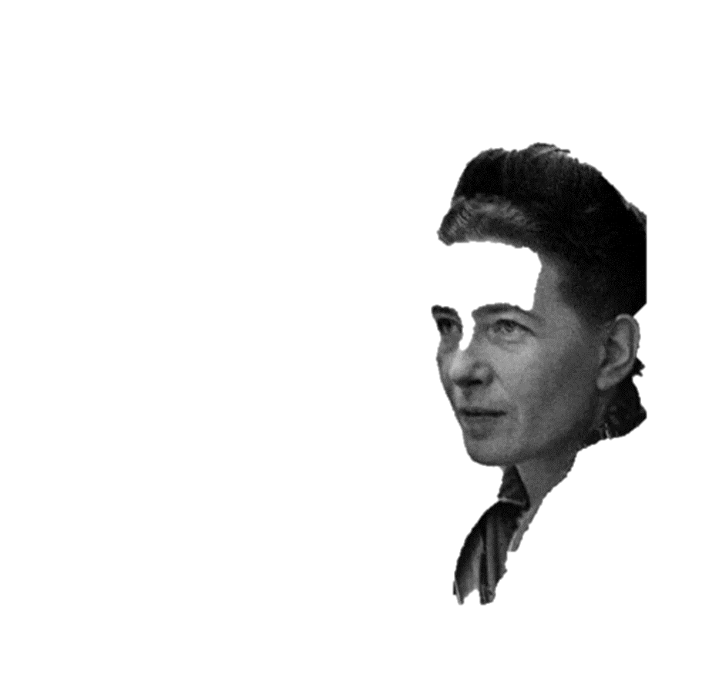
Το έργο που βασίστηκε στη διάκριση βιολογικού και κοινωνικού φύλου, εκθέτοντας τη διαδικασία με την οποία εν τέλει το κοινωνικό φύλο κατασκευάζεται και νοηματοδοτείται συνεχώς πολιτισμικά (πλέγματα αξιών της εκάστοτε κοινωνίας), είναι της Γαλλίδας φιλοσόφου, φεμινίστριας και κοινωνικής θεωρητικού, Simon de Beauvoir, με τίτλο: Το Δεύτερο Φύλο (The Second Sex, 1949). Σε αυτήν ανήκει η διάσημη φράση «δεν γεννιέται κανείς γυναίκα, αλλά γίνεται» και μέσα σε αυτή συμπυκνώνονται οι νοητικές και οι λεκτικές διεργασίες, καθώς και οι κοινωνικές πρακτικές που αρθρώνουν τι σημαίνει να είναι κανείς γυναίκα, τι σημαίνει να είναι κανείς άνδρας.

Slide 19
Τι αρχίζει να συμβαίνει στην Ιστορία των γυναικών;
Οι ιστορικοί των γυναικών άρχισαν να καταπιάνονται με θέματα που πρωτύτερα θεωρούνταν «ουδέτερα», παρά κοινωνικά ή πολιτισμικά, όπως η οικογενειακή βία, η πορνεία, η γέννα, προκαλώντας την παραδοσιακή ιστοριογραφία.
δόθηκε έμφαση στην αναζήτηση των αιτιών που ευθύνονταν για την κατωτερότητα της γυναίκας σε σχέση με τον άνδρα, αλλά και στον αποκλεισμό των γυναικών από τα ιστορικά αρχεία.
Πηγές γυναικείες καταπίεσης
πατριαρχία, καπιταλιστικός τρόπος παραγωγής, έμφυλος καταμερισμός εργασίας, ψυχαναλυτικές ερμηνείες για τη δημιουργία της γυναικείας ταυτότητας

Slide 20
Χαρακτηριστικό παράδειγμα των ιστορικών Ευρωπαϊκής Ιστορίας:
Renate Bridenthal και Claudia Koonz, οι οποίες στην εισαγωγή του συλλογικού τόμου, Becoming Visible: Women in European History (1977) έγραψαν: «Οι μελέτες που περιλαμβάνονται σε αυτόν τον τόμο ευελπιστούν να αποκαταστήσουν την ιστορία των γυναικών και να διερευνήσουν τα νοήματα της γυναικείας μοναδικής ιστορικής εμπειρίας.»
Σε αυτό το κλίμα κατακρίθηκε και ο ίδιος ο όρος «history» ως his story και η συμβατική ιστοριογραφία, η οποία συνιστούσε προϊόν ανδρικής ματιάς.

Slide 21
Στα μέσα της δεκαετίας του ’70 ιδρύονται τα πρώτα ακαδημαϊκά φεμινιστικά περιοδικά, το Feminist Studies (1972) και το Signs: Journal of Women in Culture and Society (1975)
Από εκεί, οι μικρές κοινότητες των ακαδημαϊκών ιστορικών των γυναικών σε Ευρώπη και ΗΠΑ επικοινωνούν και «συζητούν» τα προβλήματα του πεδίου.
Το 1976, Η Joan Kelly-Gadol, στο «Methodological Implications of Women’s History», Signs, θα υποστηρίξει ότι μία ιστορία των γυναικών που απλώς θα «αποζημιώνει» τις γυναίκες, δεν θα μεταμορφώσει το πώς γράφεται η ιστορία, γι’ αυτό και θα πρέπει να τεθεί στο κέντρο της φεμινιστικής ιστορίας «η κοινωνική σχέση των φύλων».
Την ίδια περίοδο, η Natalie Zemon Davis, στο «Women’s History in Transition», Feminist Studies, θα στηρίξει μία συγγραφή της ιστορίας και των δύο φύλων για την αποφυγή τυχόν προκαταλήψεων στα ιστορικά αρχεία. Έτσι, «θα μπορούμε να ξανασκεφτούμε ορισμένα κεντρικά ζητήματα της ιστοριογραφίας– όπως αυτά της εξουσίας, της κοινωνικής δομής, της ιδιοκτησίας, των πολιτισμικών συμβόλων και της περιοδολόγησης».

Slide 22
Τι γίνεται, όμως, με την ιστορία των γυναικών στον Μεσαίωνα;
Παρά την αυξανόμενη παραγωγή ιστοριών των γυναικών που ξεδίπλωναν τον αγώνα της γυναικείας χειραφέτησης, προσφέροντας στο φεμινιστικό κίνημα ένα κοινό παρελθόν και μια κοινή ταυτότητα, οι γυναίκες του Μεσαίωνα αγνοούνταν ακόμη.
Στα ακαδημαϊκά φεμινιστικά περιοδικά, Feminist Studies και Signs: Journal of Women in Culture and Society περιλαμβάνονταν κατά βάση ιστορίες γυναικών της νεότερης εποχής, από το 1800 και μετά.
Σύμφωνα με τη μεσαιωνολόγο ιστορικό, Mathilde van Dijk, το ενδιαφέρον των ιστορικών που έγραφαν για γυναίκες στην καταγραφή «συνηθισμένων» γυναικών είχε, πιθανόν ακούσια, ως αποτέλεσμα τον αποκλεισμό της μεσαιωνικής περιόδου
λόγω της επικρατούσας αντίληψης ότι η πλειοψηφία των αρχείων αφορούσε γυναίκες της αριστοκρατίας.
Λίγοι ιστορικοί εναντιώθηκαν σε μία τέτοια «κοντόφθαλμη» στάση.
Η πιο επιδραστική, μεταξύ άλλων, υπήρξε η αμερικανίδα ιστορικός Judith Bennett, η οποία, επί της ουσίας, διένοιξε το πεδίο της ιστορίας των γυναικών στον Μεσαίωνα με μία σειρά από άρθρα και βιβλία, ενώ μέσα από την εκτενή μελέτη της, History Matters (2006), κατέδειξε τα οφέλη της χρήσης της μεσαιωνικής περιόδου ως «εργαστήρι» επαλήθευσης ιδεών και πεποιθήσεων σχετικά με τη μακροχρόνια γυναικεία υποτέλεια.

Slide 23
Μια ματιά στις μελέτες της Judith Bennett:
«Medieval Peasant Marriage: An Examination of Marriage License Fines in the Liber Gersumarum», στο Raftis, J.A., (επιμ.), Pathways to Medieval Peasants, Pontifical Institute of Mediaeval Studies, Τορόντο, 1981, 193-246.
«Spouses, Siblings and Surnames: Reconstructing Families from Medieval Village Court Rolls», Journal of British Studies, 23 (1983), 26-46.
«The Tie That Binds: Peasant Marriages and Families in Late Medieval England», Journal of Interdisciplinary History, 15 (1984), 111-129.
«The Village Ale-Wife: Women and Brewing in Fourteenth-Century England», στο Hanawalt, Β., (επιμ.), Women and Work in Preindustrial Europe, University of Indiana Press, ΗΠΑ, 1986, 20-36.
Women in the Medieval English Countryside: Gender and Household in Brigstock before the Plague, Oxford University, Οξφόρδη, 1987.
«Public Power and Authority in the Medieval English Countryside», στο Erler, Μ. & Kowaleski, Μ., (επιμ), Women and Power in the Middle Ages, University of Georgia Press, Georgia, 1988, 18-36.
«History that Stands Still: Women's Work in the European Past», Feminist Studies, 14 (1988), 269-283.
«Crafts, Gilds, and Women in the Middle Ages: Fifty Years After Marian K. Dale», μαζί με τη Kowaleski, Μ., Signs: A Journal of Women in Culture and Society, 14 (1989), 474-488.
Sisters and Workers in the Middle Ages, συνεπιμέλεια με Clark, E. A., O’Barr, J. F., Vilen, A., University of Chicago Press, Σικάγο, 1989.

Slide 24
Εισαγωγή της προβληματικής του φύλου στην Ιστορία: το φύλο ως εργαλείο ιστορικής ανάλυσης
♀ 1986: το περιοδικό American Historical Review, δημοσίευσε το άρθρο της ιστορικού Joan Scott με τίτλο «Gender: a useful category of historical analysis»
το κοινωνικό φύλο ως κατηγορία ιστορικής ανάλυσης
«αποτελεί συστατικό στοιχείο των κοινωνικών σχέσεων που στηρίζονται στις αντιληπτές διαφορές ανάμεσα στα δύο φύλα και συγχρόνως συνιστά την πρωταρχική αιτία οργάνωσης των σχέσεων εξουσίας».
♀ 1989: οι επιμελητές του νεοπαγούς περιοδικού Gender and History επισήμαναν ότι:
το φύλο μπορεί να χρησιμοποιηθεί ως εργαλείο διερεύνησης και άλλων άνισων σχέσεων εξουσίας
μπορεί να καταδείξει τις γυναίκες στη θέση εκείνου που καταπιέζει, αλλά και εκείνου που καταπιέζεται. (πλέγματα εξουσίας και ιεραρχίας)

Slide 25
Γινόταν πλέον αντιληπτό ότι το κοινωνικό φύλο δεν αποτελεί κάτι το στατικό, ούτε είναι μονοσήμαντο, αλλά δύναται να μετασχηματιστεί έχοντας ως σημείο εγγραφής το αρσενικό και θηλυκό σώμα.
Τόποι μετασχηματισμού:
κοινωνικοί θεσμοί + πολιτισμικές πρακτικές που αφορούν κυρίως τη συγγένεια
πρότυπα, αξίες, κανόνες συμπεριφοράς, ρόλους, συναισθηματικά καθεστώτα, ταυτότητες, σεξουαλικότητες
παράγουν

Slide 26
Κάποιες παραδοχές στη χρήση του Φύλου ως εργαλείου ιστορικής ανάλυσης:
αναγνωρίζεται ως η βάση της κοινωνικής οργάνωσης, η «αρχή του σχετίζεσθαι» και αν δεν υποκαθιστά ακόμη πλήρως την κατηγορία της συγγένειας, στέκεται ισότιμα στο πλάι της, όπως και στο πλάι της τάξης ή της φυλής.
εγκαταλείπεται σιγά-σιγά η αντίληψη που ανάγει στη φυσιολογία ή τη βιολογία τις ανθρώπινες σχέσεις.
η έμφυλη ασυμμετρία θεωρείται φαινόμενο κοινωνικό, μεταβαλλόμενο ανάλογα με τις ισχύουσες σε κάθε ιστορική στιγμή κοινωνικές, οικονομικές, πολιτισμικές συνθήκες και, κατά συνέπεια, ούτε αιώνιο, ούτε απαρασάλευτο είναι.
ορίζεται «το σύνολο κοινωνικά προσδιορισμένων έμφυλων ρόλων καθώς και το σύστημα σκέψης και ιδεολογικών αναπαραστάσεων που προσδιορίζουν πολιτισμικά το αρσενικό και το θηλυκό και κατασκευάζουν τις ταυτότητες του Φύλου» (Gisela Bock).
αναγνωρίζεται η καθολική ισχύς της ανδρικής οπτικής για την κοινωνική και πολιτισμική τάξη πραγμάτων και του γεγονότος ότι οι ρόλοι και τα καθήκοντα των γυναικών/κοριτσιών και των ανδρών/αγοριών αποδίδονται ή επιβάλλονται σε συγκεκριμένα κάθε φορά κοινωνικά, πολιτιστικά, οικονομικά και πολιτικά, ιστορικά περιβάλλοντα. (αρχή της αποδόμησης του φύλου/deconstruction of gender)

Slide 27
Το κοινωνικό φύλο αποσυνδέεται από τη σεξουαλικότητα και συνδέεται με την υποκειμενικότητα.
Υποκειμενικότητα = η αίσθηση του εαυτού/συνείδηση του εγώ. Αποτελεί μία όψη της έκφρασης των ατόμων ως κοινωνικών υποκειμένων.
Η διάκριση αυτή επέτρεψε την ανάδυση της ιστορίας της σεξουαλικότητας.

Slide 28
με τα προτάγματα του δεύτερου «φεμινιστικού κύματος»
τις πολιτικές διεκδικήσεις του Γυναικείου Απελευθερωτικού Κινήματος (Women’s Liberation Movement, WLM)
του απελευθερωτικού κινήματος των ομοφυλόφιλων (Gay Liberation Movement, GLM) που εκτυλίσσονταν από τις αρχές του 1970 και πρωταγωνιστούσαν ως κοινωνικές κινητοποιήσεις στις ΗΠΑ
Η έννοια της σεξουαλικότητας εισήχθη και στον ακαδημαϊκό χώρο
Η συμβολή των δομιστών και η θεωρία της κοινωνικής κατασκευής συνέβαλαν:
στην αποϊατρικοποίηση της σεξουαλικότητας στις ανθρωπιστικές σπουδές, δηλαδή πυροδότησαν μία νέα ιστοριογραφική παραγωγή, φανερά διαφοροποιημένη από την έως τότε παραδοσιακή προσέγγιση επηρεασμένη από τη σεξολογία και τη χρήση ιατρικών μεθόδων που περιέγραφαν ως παθολογική κατάσταση οποιαδήποτε αποκλίνουσα μορφή από την ετεροσεξουαλικότητα.
η σεξουαλικότητα άρχισε να διερευνάται στα κοινωνικά και πολιτισμικά σχήματα κάθε εποχής που τη διαμόρφωναν
Με το έργο του Μ. Φουκώ (1976), το σεξ, οι σεξουαλικές σχέσεις και πρακτικές απέκτησαν ιστορικότητα.
Ο πολλαπλασιασμός των λόγων γύρω από το σεξ από τον 18^{ο} αι. και εξής, δημιούργησε μία διάκριση ανάμεσα σε μια νεωτερική σεξουαλική οικονομία και σε μια μακραίωνη, προνεωτερική.

Slide 29
η σεξουαλικότητα άρχισε να διερευνάται στα κοινωνικά και πολιτισμικά σχήματα κάθε εποχής που τη διαμόρφωναν
Με το έργο του Μ. Φουκώ (1976), το σεξ, οι σεξουαλικές σχέσεις και πρακτικές απέκτησαν ιστορικότητα.
Ο πολλαπλασιασμός των λόγων γύρω από το σεξ από τον 18^{ο} αι. και εξής, δημιούργησε μία διάκριση ανάμεσα σε μια νεωτερική σεξουαλική οικονομία και σε μια μακραίωνη, προνεωτερική.
Μερικές θεματικές της ιστορίας της «σεξουαλικότητας»/σεξουαλικών σχέσεων του Μεσαίωνα
σεξ εντός του γάμου
παράνομες σεξουαλικές πρακτικές
πορνογραφία
σεξουαλική βία
πρακτικές αντισύλληψης/έκτρωσης
διαφωτίζουν σκοτεινές και ανέγγιχτες στιγμές της ιστορίας, όπου πριν από την εδραίωση της ιστορίας των γυναικών κυριαρχούσε η σιωπή και η αορατότητα.

Slide 30
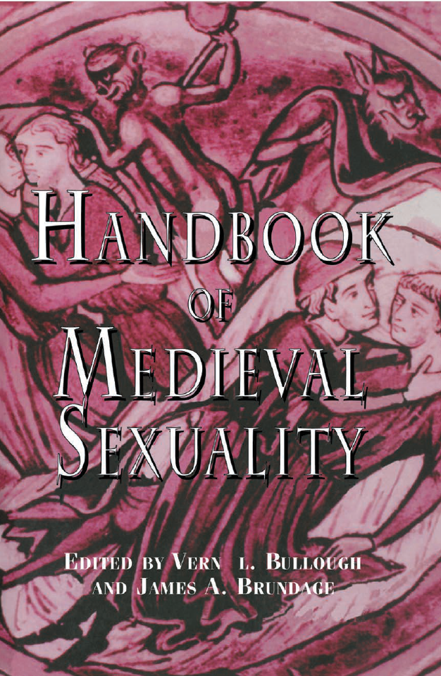
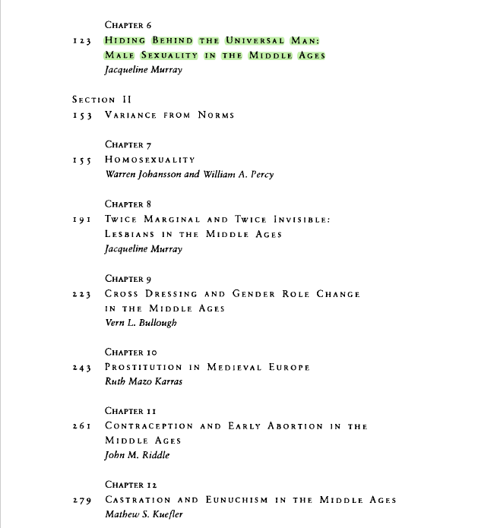
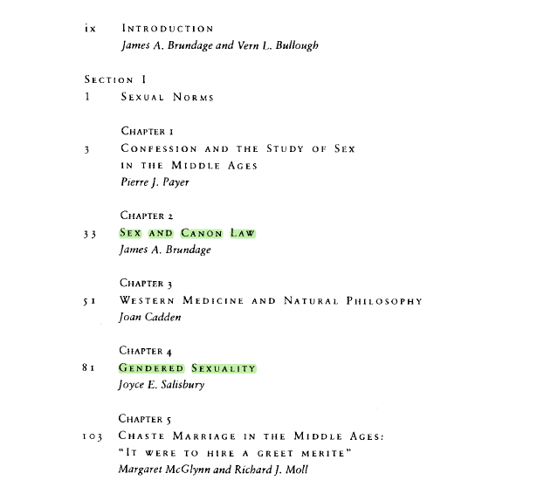

Slide 31
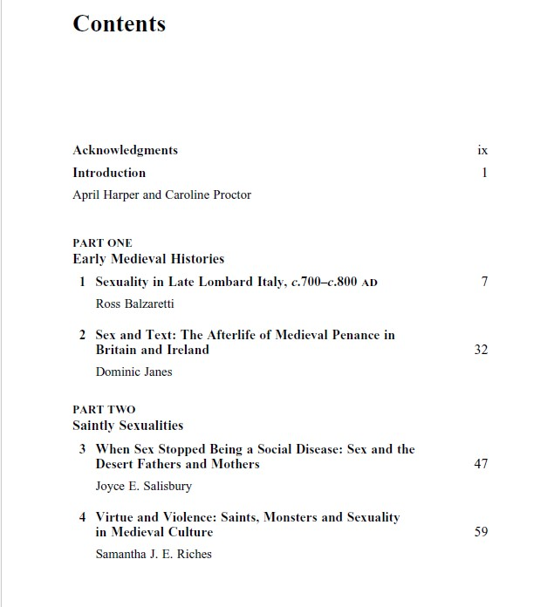
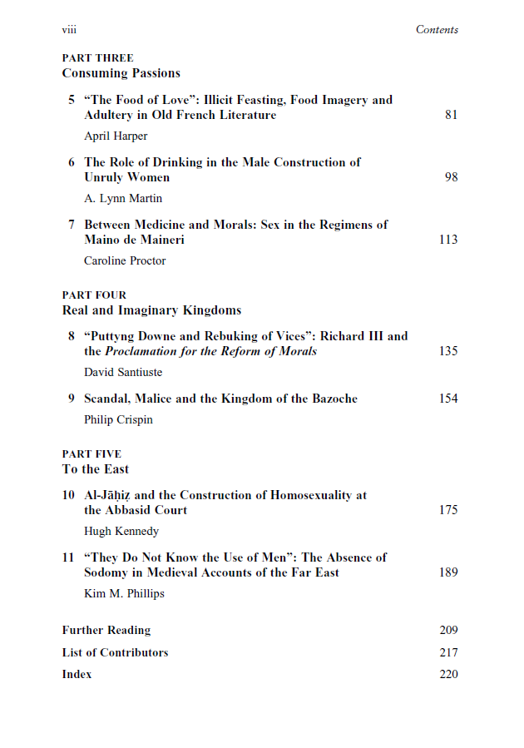

Slide 32
Με την ενσωμάτωση του φύλου στην ιστορία των γυναικών:
α) το κοινωνικό φύλο διαπλέκεται με άλλες διαστάσεις ταυτότητας - ετερότητας (ηλικία, καταγωγή, θρησκεία, κοινωνική θέση – αντίληψη του εαυτού, έμφυλος εαυτός)
β) διερευνάται το υποκείμενο σε σχέση με τους άλλους (ως σχεσιακή κατηγορία ).
γ) στοχεύει στη μελέτη της έμφυλης διάκρισης συνυπολογίζοντας τα διαφορετικά πολιτισμικά και κοινωνικά συμφραζόμενα (σχέσεις εξουσίας).
δ) εξετάζονται οι έννοιες της θηλυκότητας και του ανδρισμού της εκάστοτε εποχής.
ε) διερευνώνται οι έμφυλες νοηματοδοτήσεις (τι σημαίνει να είναι κανείς γυναίκα/άνδρας, Λόγοι) και οι έμφυλες αναπαραστάσεις (πώς πρέπει να μοιάζει, να συμπεριφέρεται και να κινείται μια γυναίκα – ένας άνδρας, σύμβολα)
ανάλυση της οργάνωσης των ανθρωπίνων σχέσεων και κοινωνικών ιεραρχιών εντός ενός ορισμένου ιστορικού χρόνου, τόπου και πολιτισμού

Slide 33
Τι είναι θηλυκότητα/θηλυκότητες και ανδρισμός/ανδρισμοί;
♀ Το σύνολο των χαρακτηριστικών, των συμπεριφορών και των ρόλων που συνδέεται με τις γυναίκες και τους άνδρες σε μία δεδομένη εποχή/κουλτούρα.
Πώς ορίζεται και από ποιον;
♀ Ορίζεται από τον εξουσιαστικό Λόγο κάθε εποχής (ιατρικό, θρησκευτικό, θεσμικό, πολιτικό), ο οποίος ορίζει ποιες πρακτικές και ποιοι κανόνες συμπεριφοράς, αμφίεσης, έκφρασης συναισθημάτων, επιθυμίας, επικοινωνίας είναι «σωστοί» για να γίνουν μια γυναίκα και ένας άνδρας κοινωνικά αποδεκτοί.
Τι παράγουν όλα αυτά;
έμφυλα ιδεώδη = την ιδέα του πώς πρέπει να είναι μια γυναίκα, ένας άνδρας
έμφυλα στερεότυπα = σύνολο από ιδιότητες που αποδίδονται στη γυναίκα και στον άνδρα.
π.χ.: μια βαθιά φωνή μπορεί να είναι χαρακτηριστικό του ανδρικού σώματος, αλλά ένας αποφασιστικός λόγος προσλαμβάνεται ως αρρενωπός, Μια γυναίκα που μιλά με τρόπο αποφασιστικό, στεντόρειο και επιβλητικό θεωρείται ότι επιδεικνύει ανδρικές ποιότητες.

Slide 34
Η Scott, υπογραμμίζοντας τη σημασία της γλώσσας στην κατασκευή των φύλων, ότι δηλαδή ο Λόγος (discourse) είναι το πρωτεύον μέσο που νοηματοδοτεί τις έμφυλες διαφορές και αντιθέσεις
στηλίτευσε την εγκυρότητα όλων των διχοτομήσεων, ακόμη και αυτή του δίπολου άνδρας - γυναίκα, εξαιτίας της εγγενούς ετερογένειας όλων των γνωστικών κατηγοριών.
«Είναι δουλειά του ιστορικού να ανακτήσει τον τρόπο συγκρότησης των έμφυλων κατηγοριών».
Joan Wallach Scott, «Introduction» στο Scott, J. W., (επιμ.) Gender and the Politics of History, Columbia University Press, 1988.

Slide 35
Πού μπορούμε να εντοπίσουμε τους «τόπους» κατασκευής του φύλου στην ιστορία του Μεσαίωνα;
Εφόσον το φύλο νοείται ως συστατικό στοιχείο των κοινωνικών σχέσεων και δόμησης ταυτοτήτων, τότε μπορούμε να το εξετάσουμε:
στα πολιτισμικά διαθέσιμα σύμβολα (π.χ. ενδυμασία, οπτικές αναπαραστάσεις)
στις κανονιστικές αντιλήψεις που εκφράζονται μέσα από θρησκευτικά, επιστημονικά, νομικά και πολιτικά κείμενα, στην έμφυλη γλώσσα (πρότυπα, αξίες, ιδανικά, συμβολισμοί π.χ. η Εκκλησία ως νύφη του Χριστού, ο Θεός ως Πατέρας)
στους οικογενειακούς → κοινωνικούς → πολιτικούς θεσμούς (κανόνες συμπεριφοράς, διατάγματα, εγχειρίδια συζυγικού-χριστιανικού βίου, οδηγοί μετάνοιας)

Slide 36
Οι νέες τάσεις στην ιστορία των γυναικών και η προβληματική του φύλου, έδωσαν την αφορμή στη J. Bennett να ασκήσει τη δική της κριτική για την πλειονότητα των μελετών που πραγματεύονταν γυναίκες στον Μεσαίωνα.
«Στον δικό μου τομέα υπάρχει μια αναπτυσσόμενη αγορά για βιβλία που πραγματεύονται τις γυναίκες κατά τον Μεσαίωνα, πολλά όμως από αυτά είναι κυρίως περιγραφικά – κείμενα βίων αγίων γυναικών, εκδόσεις κειμένων γυναικών της εποχής, βιογραφίες αγίων γυναικών, βασιλισσών και ηρωίδων, ιστορίες μεμονωμένων γυναικείων μονών ή μοναχικών ταγμάτων. Οι συγγραφείς αυτών των έργων πράγματι παρέχουν εξαιρετικά χρήσιμες πληροφορίες για τις γυναίκες στον Μεσαίωνα, αλλά ταυτόχρονα αποφεύγουν να θέτουν δύσκολα ερωτήματα όσον αφορά το συσχετισμό των δυνάμεων εξουσίας ανάμεσα στα φύλα στη μεσαιωνική κοινωνία.»
(Μπένετ, Τζ., «Φεμινισμός και ιστορία» στο Αβδελά, Ε. & Ψαρά, Αγ. (επιμ.), Σιωπηρές Ιστορίες. Γυναίκες και φύλο στην ιστορική αφήγηση, εκδ. Αλεξάνδρεια, Αθήνα, 1997, 371-409, 379)

Slide 37
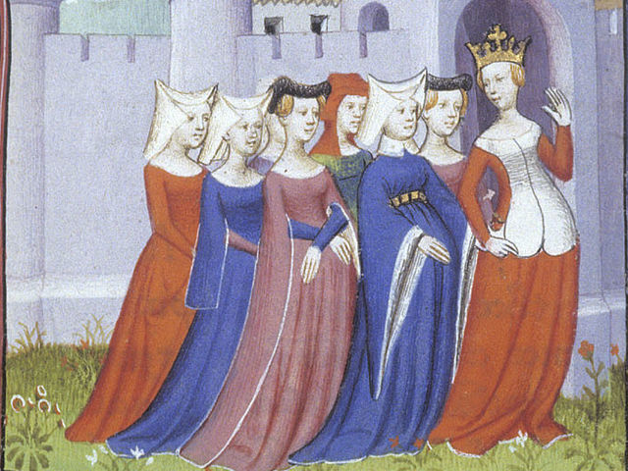
Τι έλειπε από αυτές τις μελέτες;
Η διαπραγμάτευση νέων ερμηνειών της γυναικείας εμπειρίας με βάση τις πηγές και όχι απλώς η περιγραφή της.

Slide 38
Η εισαγωγή της προβληματικής του φύλου στην ιστορία των γυναικών συνοδεύτηκε με κάποιες αμφισβητήσεις επί των συμβατικών θεωρήσεων της Μεσαιωνικής Ιστορίας.
♀ Το 1986 ιδρύθηκε το πρώτο ακαδημαϊκό φεμινιστικό περιοδικό που αφορούσε αποκλειστικά τον Μεσαίωνα → Medieval Feminist Forum: A Journal for Gender and Sexuality: A History (MFF)
♀ Το 1992 από την κοινότητα του ίδιου περιοδικού επιδιώχθηκε η χορήγηση υποτροφίας μέσω του διεθνούς ιδρύματος Society for Medieval Feminist Scholarship (SMFS) για να στηρίξει έρευνες για τη μεσαιωνική σεξουαλικότητα και το φύλο.
♀ Αρχίζουν να αμφισβητούνται οι κυρίαρχες αξιολογικές διχοτομήσεις των γυναικών σε ευσεβείς, όπως η παρθένος Μαρία, και σε μέγαιρες, όπως η αμαρτωλή Εύα.
♀ Το φύλο αφορά πλέον και τους άνδρες, διαφωτίζοντας συνολικότερα τον τρόπο που σκεφτόταν ο μεσαιωνικός άνθρωπος για τον κόσμο του.
♀ Μπαίνει στο μικροσκόπιο η έμφυλη γλώσσα, όπως εντοπιζόταν σε θεσμικά κείμενα, (εκκλησιαστικά, νομικά, ιατρικά) από την οποία προέκυπτε η έμφυλη ιδεολογία της εποχής.

Slide 39
♀ Το 1993, η Μεσαιωνική Ακαδημία της Αμερικής (MAA) αφιέρωσε μια θεματική του περιοδικού Speculum: A Journal of Medieval Studies για την ιστορία των μεσαιωνικών γυναικών με βάση το γενετήσιο και κοινωνικό φύλο σε συνάρτηση με τις φεμινιστικές («Studying Medieval Women: Sex, Gender, Feminism») αναγνωρίζοντας την ιστορία του φύλου ως αναπόσπαστο τμήμα της ιστορίας του Μεσαίωνα.
Φιλοξενούμενα άρθρα
εδραίωση του φύλου ως ιστορικού εργαλείου ανάλυσης της μεσαιωνικής ιστορίας
Judith Bennett, «Medievalism and Feminism»
Madeline Caviness, «Patron or Matron? A Capetian Bride and a Vade Mecum for Her Marriage Bed»
Carol Clover, «Regardless of Sex: Men, Women, and Power in Early Northern Europe»
Kathleen Biddick, «Genders, Bodies, Borders: Technologies of the Visible»
Nancy Partner, «No Sex, No Gender»
Allen Frantzen, «When Women Aren’t Enough»
♀ Το 1994, ο μεσαιωνολόγος Patrick Geary σχολίασε την πρωτοκαθεδρία των αμερικανίδων μεσαιωνολόγων ιστορικών στην ενσωμάτωση της ιστορίας του φύλου στις μεσαιωνικές σπουδές εν αντιθέσει με την κατάσταση στην Ευρώπη, που ήταν ένα βήμα πίσω.

Slide 40
«Τώρα που οι γυναίκες μεσαιωνολόγοι και οι γυναίκες του Μεσαίωνα είναι ορατές και συνιστούν μέρος του έργου της ιστορίας, παραμένουν κάποιες μείζονες διαφωνίες σχετικά με το κατά πόσο τα συμπεράσματα τουλάχιστον δύο δεκαετιών ιστοριογραφικής παραγωγής της ιστορίας των γυναικών έχουν ενσωματωθεί στο κυρίως σώμα των μεσαιωνικών σπουδών: Κατά την Bennett, “παρόλο που οι γυναίκες έχουν αφομοιωθεί καλύτερα στις μεσαιωνικές σπουδές τη δεκαετία του ’90, δεν ισχύει το ίδιο για τη φεμινιστική ιστοριογραφία, ενώ ο A. Frantzen υποστηρίζει πως «η φεμινιστική ιστοριογραφία σήμερα απλώνεται στα πεδία της τέχνης, της ιστορίας, του δικαίου, της λογοτεχνίας και της θρησκείας. […] Αυτό που ξεπερνά κάθε αμφιβολία είναι ότι η φεμινιστική ιστοριογραφία αποκατέστησε για την περίοδο του Μεσαίωνα ότι η ανθρώπινη κοινωνία αποτελούνταν και από τα δύο φύλα.»
Nancy F. Partern, «Introduction», Speculum, Vol. 68, No. 2 (Apr., 1993), 305-308

Slide 41
«Το φύλο είναι ένα εργαλείο ανανοηματοδότησης των ανδρικών, καθώς και των γυναικείων ρόλων, επανερμηνείας της εξουσίας που διαπερνά τις σχέσεις των φύλων και της ενσωμάτωσης των έμφυλων διακρίσεων, οι οποίες εδράζονται στην αναπαραγωγική διαφορά. Οι σπουδές φύλου, στις οποίες εκτυλίσσονται αυτές οι ανανοηματοδοτήσεις, εξετάζουν πώς οι άνδρες και οι γυναίκες επιλέγουν να σκεφτούν και να δράσουν σε σχέση με τις αναμενόμενες συμβάσεις/προσδοκίες των ανδρών και των γυναικών της εποχής τους.»
Allen J. Frantzen, «When Women Aren’t Enough», Speculum, Vol. 68, No. 2 (Απρ., 1993), 445-471, 445.

Slide 42
Η χρήση του φύλου στην ιστορία, η σύλληψή του ως κοινωνική κατασκευή και η ετερογένεια των εμπειριών, άρχισαν να προκαλούν ρωγμές στις επικρατούσες κατηγορίες του Δυτικού κόσμου για τον άνθρωπο, ως ένα ον ενιαίο, ετεροφυλόφιλο και συμπαγές.
Παράλληλα, η φεμινιστική θεωρία χτυπούσε συθέμελα την κατηγορία «γυναίκα» κατόπιν ιστορικής αναζήτησης της γυναίκας και της θηλυκότητας στον χρόνο.
Η επίδραση της μεταδομιστικής σκέψης στην ιστορία κατά τη δεκαετία του 1990 αμφισβήτησε την ιδέα ότι μπορεί να υπάρχει μία «σωστή» εκδοχή της ιστορίας, καθώς ο κάθε ιστορικός αποτελεί μέρος ενός ευρύτερου κύκλου ανθρώπων που έχει τις δικές του προσλαμβάνουσες.
Allen J. Frantzen, «When Women Aren’t Enough», Speculum, Vol. 68, No. 2 (Απρ., 1993), 445-471, 446.

Slide 43
Μεταδομισμός και τρίτο φεμινιστικό κύμα αλλάζουν τα δεδομένα του πεδίου:
Μεταδομισμός: ασκείται κριτική στον τρόπο με τον οποίο γράφουμε, αλλά και διαβάζουμε την ιστορία, καθώς η γλώσσα θεωρείται μη διαφανές μέσο για την πιστή αναπαράσταση της πραγματικότητας → γλωσσική στροφή
τίθενται υπό αμφισβήτηση οι σταθερές δομές και οι κανονιστικές συμβάσεις του δομισμού που κατέπνιγαν τη δράση ατόμου, εφόσον η γλώσσα ή ο λόγος (discourse) είναι το πρώτο μέσο κατασκευής τους.
απομυθοποίηση του πραγματικού, αποσταθεροποίηση των γνωστικών κατηγοριών, κατάρριψη της μεγάλης αφήγησης.
η Ιστορία χάνει το κεφαλαίο της γράμμα και μετατρέπεται σε ιστορίες (πολλαπλές ερμηνείες).
γνωστοί μεταδομιστές φιλόσοφοι: Ρολάν Μπαρτ (Roland Barthes), Ζακ Ντερριντά (Jacques Derrida), Μισέλ Φουκώ (Michel Foucault), Ζιλ Ντελέζ (Gilles Deleuze)

Slide 44
Τρίτο φεμινιστικό κύμα (1990 – 2010/σήμερα)
Η κατηγορία της γυναίκας χάνει τον καθολικό της χαρακτήρα, αφού ανάμεσα στις γυναίκες υπάρχουν κι άλλα χαρακτηριστικά που την καθιστούν μη συνεκτική και απόλυτη κατηγορία. (π.χ. γυναίκες μαύρες, γυναίκες λεσβίες, εργάτριες).
Εκκινά η πολιτική διεκδίκηση της ετερότητας ή της διαφοράς και διεκδικείται η ισότητα για όλους.
Θεωρεί ότι το φύλο και η σεξουαλικότητα είναι γλωσσικά κατασκευασμένα/λογοθετικά και ότι δεν υπάρχει μία «φυσική» ουσία να επικυρώνει πραγματικά τις έμφυλες διαφορές.
Δίνεται έμφαση στο σώμα και στη σεξουαλικότητα ως στοιχεία της υποκειμενικότητας.
Κυριαρχεί η πολυμορφία και χάνεται σταδιακά η συνεκτικότητα.
Το ενδιαφέρον στην ιστορία του φύλου μετακινείται από τη μελέτη των δομών και των μηχανισμών εξουσίας, στην καθημερινή εμπειρία, στην υποκειμενικότητα, στις στρατηγικές διαχείρισης της εξουσίας και διαπραγμάτευσης των προτύπων, στερεοτύπων, αξιών, της κανονικότητας.

Slide 45
Τα όρια ανάμεσα σε ιστορία των γυναικών, ιστορία του φύλου και φεμινιστική ιστορία είναι ρευστά.
Η ιστορία των γυναικών συνήθως αναφέρεται στην προσπάθεια αποκατάστασης των γυναικών ως ιστορικά υποκείμενα, χωρίς απαραίτητα να καταλήγει σε ευρύτερα αναλυτικά συμπεράσματα.
Η φεμινιστική ιστορία αφορά εξίσου την αποκατάσταση των γυναικών στη συγγραφή της ιστορίας, αλλά χρησιμοποιεί αυτή τη γνώση για να διεκδικήσει πολιτικές, κοινωνικές και οικονομικές αλλαγές στη βάση της ισότητας των φύλων. Τέτοιες ιστορίες αναπόφευκτα εκθέτουν ζητήματα ανισότητας και έμφυλης διαφοράς.
Η ιστορία του φύλου ενσωματώνει τη διερεύνηση της έμφυλης διαφοράς και ανισότητας, για να καταλήξει στη μελέτη των θηλυκοτήτων και ανδρισμών ως υποπεδίο ιστορικής ανάλυσης*.

Slide 46
Θεωρία της επιτελεστικότητας του φύλου (gender performativity)
«Πράξεις, χειρονομίες και επιθυμία παράγουν την εντύπωση ενός εσωτερικού πυρήνα ή ουσίας, αλλά την παράγουν στην επιφάνεια του σώματος, μέσω του παιχνιδιού των σημαινουσών απουσιών που υποδηλώνουν, χωρίς να αποκαλύπτουν ποτέ την οργανωτική αρχή της ταυτότητας ως αιτία. Τέτοιες πράξεις, χειρονομίες, παραστάσεις, υπό την ευρεία έννοια, είναι επιτελεστικές, αφού η ουσία ή η ταυτότητα την οποία κατά τα άλλα υποτίθεται ότι εκφράζουν είναι κατασκευάσματα που επινοούνται και συντηρούνται με σωματικά σημεία και άλλα λογοθετικά μέσα. Ότι το έμφυλο σώμα είναι επιτελεστικό σημαίνει ότι δεν έχει οντολογικό καθεστώς πέρα από τις ποικίλες πράξεις που συγκροτούν την πραγματικότητά του».
J. Butler, Αναταραχή φύλου. Ο φεμινισμός και η ανατροπή της ταυτότητας, εκδ. Αλεξάνδρεια, Αθήνα, 2009, σ.177.

Slide 47
Θεωρητική τομή στην ιστορία του φύλου μέχρι σήμερα συνιστά η μελέτη της Judith Butler, Αναταραχή φύλου. Ο φεμινισμός και η ανατροπή της ταυτότητας (Gender Trouble. Feminism and the Subversion of Identity),1990.
Στο έργο της αναζήτησε τις αιτίες που διαμόρφωσαν και θεμελίωσαν τις έμφυλες ταυτότητες μέσα από μία γενεαλογική κριτική, αιτίες που θεωρεί ότι είναι πολυπαραγοντικές, αφού αποτελούν συνέπειες μίας συνεργατικής σχέσης θεσμών, πρακτικών και λόγων που διαχέονται στην κοινωνία.
Απορρίπτει τη διάκριση βιολογικού και κοινωνικού φύλου, υποστηρίζοντας ότι και το βιολογικό είναι κοινωνικό, είναι δηλαδή και αυτό λογοθετικά κατασκευασμένο. Δεν υπάρχουν «φυσικές» (ουσιοκρατικές) κατηγορίες.
Θεωρεί ότι το βιολογικό δίπολο άρρεν-θήλυ θεμελιώνει την ετερόφυλη κανονικότητα που εξασφαλίζει την αναπαραγωγή, καθιστώντας ως «αφύσικο» οτιδήποτε αποκλίνει από αυτό.
Και για την Butler το φύλο νοηματοδοτείται συνεχώς χρησιμοποιώντας τις πολιτισμικές του εκφάνσεις = λεκτικές και κοινωνικές πρακτικές που πλαισιώνουν το ένα ή το άλλο φύλο σε κάθε εποχή και μέσω της επαναληπτικότητας παράγουν τον άνδρα και τη γυναίκα.

Slide 48
Πού, λοιπόν, επιτελείται το φύλο (gender performativity);
Ως επιτελέσεις του φύλου στην καθημερινή ζωή μπορούν να είναι:
οι συμπεριφορές, οι αποφάσεις, οι επιθυμίες, τα σωματικά στυλ που συνδέονται με τον ανδρισμό και τη θηλυκότητα.
Μια πράξη για να είναι επιτελεστική πρέπει να εξαρτάται από κάποιον άλλον που την παρακολουθεί και την αναγνωρίζει μέσα στις δεδομένες συμβάσεις μια κοινωνίας. Εκτελείται με όρους κοινωνικής διεπίδρασης.
Το ότι το φύλο είναι επιτελεστικό σημαίνει ότι ως κοινωνική κατασκευή συγκροτεί την ταυτότητα που υποτίθεται ότι είναι κανείς, εγκλωβισμένος μέσα στον Λόγο και στις κοινωνικές συμβάσεις, στις πρακτικές που κληρονομούνται ως πολιτιστικά κληροδοτήματα και διατηρούνται μέσω της επαναληπτικότητας (συστατικό δομής).

Slide 49
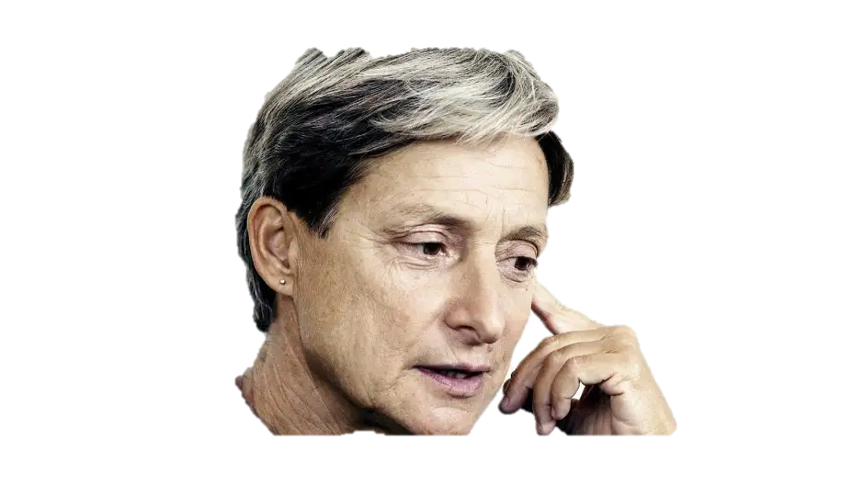
«Χωρίς αμφιβολία, υπάρχουν ατομικές αποχρώσεις και ιδιαίτεροι τρόποι να πραγματώνει κανείς το φύλο του, αλλά το ότι το κάνει, και μάλιστα ότι το κάνει σύμφωνα με συγκεκριμένους κανόνες και απαγορεύσεις, σίγουρα δεν αποτελεί καθαρά προσωπικό του ζήτημα […] Η πράξη που κάνει κανείς, το δρώμενο που επιτελεί είναι κατά κάποιον τρόπο μια πράξη που έχει ξεκινήσει πολύ προτού το δρων υποκείμενο εμφανιστεί στη σκηνή. Επομένως, το φύλο είναι μια πράξη που έχει προβαριστεί ήδη – και μοιάζει με το σενάριο που συνεχίζει μεν να υπάρχει και άνευ των συγκεκριμένων ηθοποιών που το χρησιμοποιούν, αλλά δεν παύει ποτέ να χρειάζεται τους ηθοποιούς ως άτομα προκειμένου να πραγματωθεί και να αναπαραχθεί σαν πραγματικότητα για μία ακόμα φορά […] Το φύλο είναι αυτό που φοράμε, μονίμως, εξαναγκαστικά, καθημερινά και αδιάκοπα, με άγχος και με ευχαρίστηση».
J. Butler, «Παραστασιακές επιτελέσεις και συγκρότηση του φύλου: Δοκίμιο πάστο Αθανασίου, Α., (επιμ.), Φεμινιστική θεωρία και πολιτισμική κριτική, εκδ. Νήσος, Αθήνα 2006, σ. 381-407 (1^{η} δημοσίευση 1988).νω στη φαινομενολογία και τη φεμινιστική θεωρία»,

Slide 50
Επίκεντρο της θεωρίας της επιτέλεσης συνιστά:
η ανατροπή της «φυσικότητας» των έμφυλων ταυτοτήτων
η αποδιάρθρωση
η αποφυσικοποίηση των διασυνδέσεων της ανατομίας του «βιολογικού φύλου» (αρσενικό-θηλυκό), της ταυτότητας του «κοινωνικού φύλου» (άνδρας-γυναίκα) και της ερωτικής επιθυμίας προς το αντίθετο φύλο (ετεροσεξουαλικότητα)
Μέσω αυτής της προσέγγισης απαγκιστρώνεται το φύλο από μια αυθεντική ουσία ή έναν ενδότερο ψυχικό πυρήνα εαυτού, αποσταθεροποιείται η κατηγορία της έμφυλης ταυτότητας, ανοίγοντας τον δρόμο για τη μελέτη και την ένταξη όσων βρίσκονται εκτός ή και ανάμεσα στο διανοητό τρίπτυχο της έμφυλης ταυτότητας: άνδρας-γυναίκα-ετεροσεξουαλική επιθυμία

Slide 51
Με το κίνημα του μεταδομισμού, τη διάδοση της θέσης του Φουκώ για τη σεξουαλικότητα ως «μορφής οργάνωσης της εξουσίας, του λόγου, των σωμάτων και των αισθημάτων» και την άσκηση κριτικής στους εξουσιαστικούς λόγους (ιατρικό, νομικό, θρησκευτικό) που διατηρούν τις διχοτομήσεις
γεννήθηκε
η ανάγκη αναστοχασμού στις σπουδές φύλου σχετικά με τη γενεαλογία της διάκρισης κοινωνικό-βιολογικό φύλο, τις αντιθέσεις που αυτό παράγει: άρρεν/θήλυ, άνδρας/γυναίκα, ετεροφυλόφιλος/ομοφυλόφιλος, αλλά και τη νέα θέση του σώματος ως πεδίο ξεχωριστής μελέτης.

Slide 52
Από την προβληματική του φύλου στην ιστορία αναδύθηκαν τη δεκαετία του 1990 ως πεδία:
Η ιστορία του ανδρισμού = η εξέταση των ανδρών ως έμφυλων υποκειμένων και της αρρενωπότητας ως κοινωνικής και πολιτισμικής κατασκευής. Επανεξετάζονται πεδία από τα οποία οι γυναίκες απουσιάζουν (όπως ο στρατός) και αναδεικνύουν το φύλο ως ρυθμιστική αρχή των σχέσεων όχι μόνο μεταξύ ανδρών και γυναικών αλλά και μεταξύ των ίδιων των ανδρών (πχ. ηγεμονική αρρενωπότητα).
Η ιστορία της σεξουαλικότητας = ερευνάται ο τρόπος έκφρασης διαφορετικών σεξουαλικών πρακτικών και ταυτοτήτων εντός ενός πολιτισμού, αλλά και πιο συγκεκριμένα, εντός μιας ομάδας ανθρώπων με βάση το φύλο, την κοινωνική θέση, τη φυλή και τη σεξουαλική προτίμηση.
Η ιστορία του σώματος = μελετώνται οι ιδέες γύρω από το σώμα σε κάθε εποχή και πώς αυτές καθορίζουν την κοινωνική και έμφυλη ταυτότητα του ανθρώπου στην ιστορία μέσα από θεματικές που διαπερνούν ζητήματα υγείας, σεξουαλικότητας, φυλής, ψυχοπαθολογίας και δράσης.

Slide 53
Οι θεωρητικές αυτές προσεγγίσεις διεύρυναν τις κατηγορίες του φύλου, του σώματος και της σεξουαλικότητας και του τρόπου εξέτασής τους.
Από τα μέσα τις δεκαετίες του ’90, άρχισε να χρησιμοποιείται από την ακαδημαϊκή κοινότητα ο όρος queer* για να περιγράψει τις μη συνηθισμένες/τυπικές σεξουαλικές επιθυμίες και πρακτικές και ο όρος transgender (διεμφυλικός) για το υποκείμενο που δεν ήταν συμβατό με τις έμφυλες ταυτότητες και τα δίμορφα σώματα (αρσενικό/θηλυκό). Τα όρια ανάμεσα στις δύο έννοιες δεν είναι πάντοτε ευδιάκριτα.
*η έννοια queer αναδύθηκε μέσα από τα ακτιβιστικά συνθήματα για τη σεξουαλική και έμφυλη απελευθέρωση που προκάλεσε η κρίση του AIDS. Η χρήση του σήμερα υπογραμμίζει τη σημασία της βίας και το στίγμα στις ζωές εκείνων που είχαν διαφορετικές σεξουαλικές προτιμήσεις από την «φυσική»/υποχρεωτική ετεροσεξουαλική κανονικότητα.

Slide 54
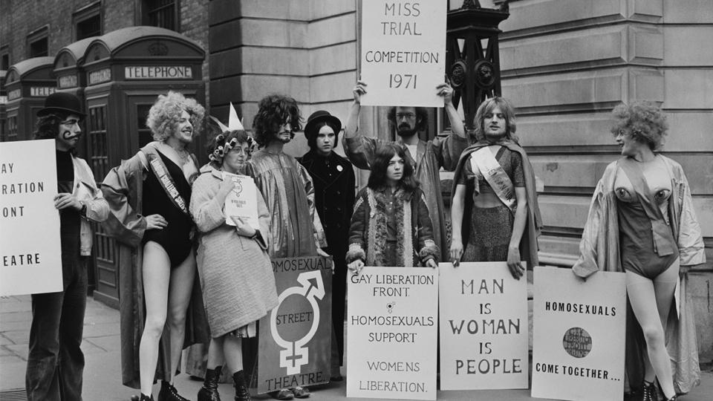
Σήμερα, οι σπουδές queer ορίζονται ως ένα πεδίο κριτικής που θέτει ερωτήματα επί των σταθερών κατηγοριών της ταυτότητας και προκαλεί τη σταθερότητα των έμφυλων δομών στην ιστορία και στην κοινωνία.
Η διαδικασία αυτή καταλήγει στην επανεξέταση θεμάτων σχετικά με το φύλο, τη σεξουαλικότητα, την ανδρικότητα/θηλυκότητα, την ερωτική/σεξουαλική επιθυμία ως ιστορικά παράγωγα (ως κατασκευές της ιστορίας).

